Slide 1

Волжское городское общественное объединение
«Социальный благотворительный проект «Дари Добро»

Slide 2

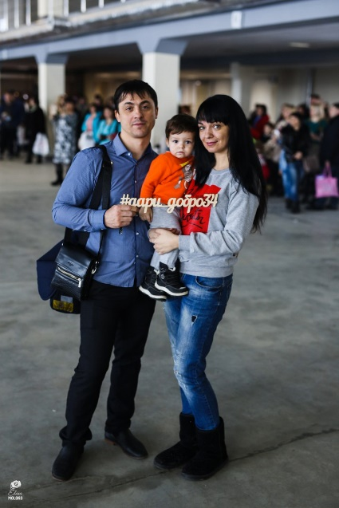
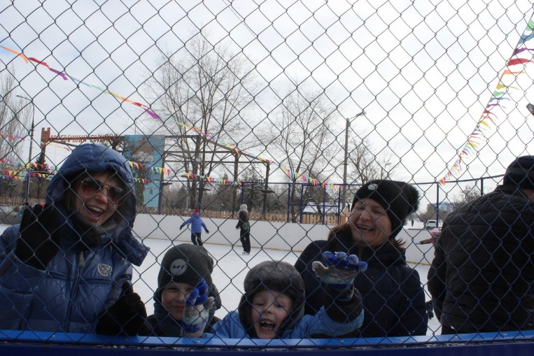
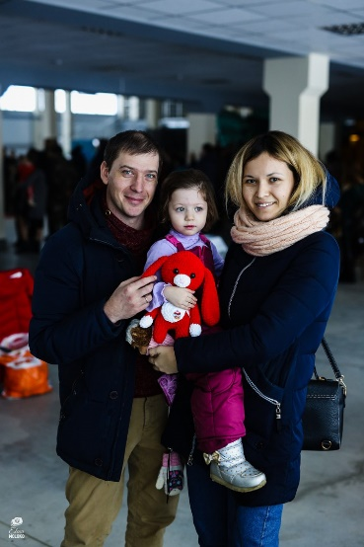
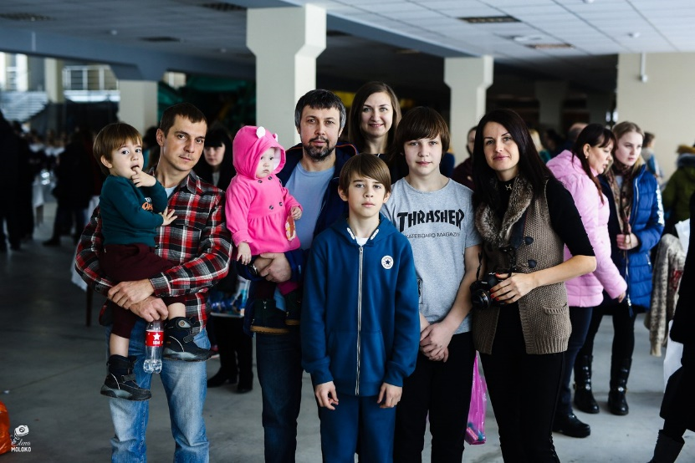
Наш проект это:
ЛЮДИ
Что нужно детям? Они еще так малы и их крохотное, наполненное любовью сердце не понимает отчего этот мир так жесток….

Slide 3
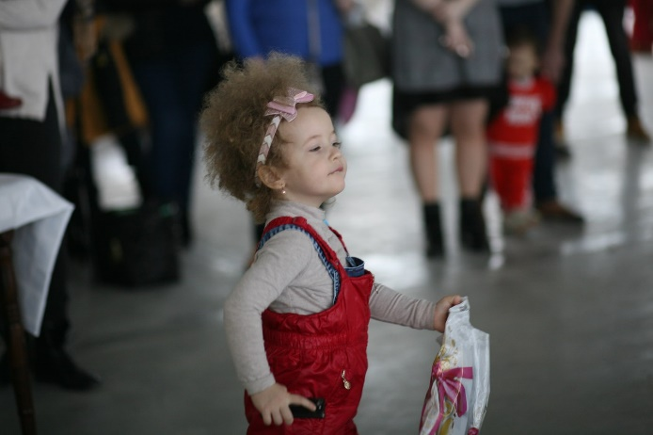
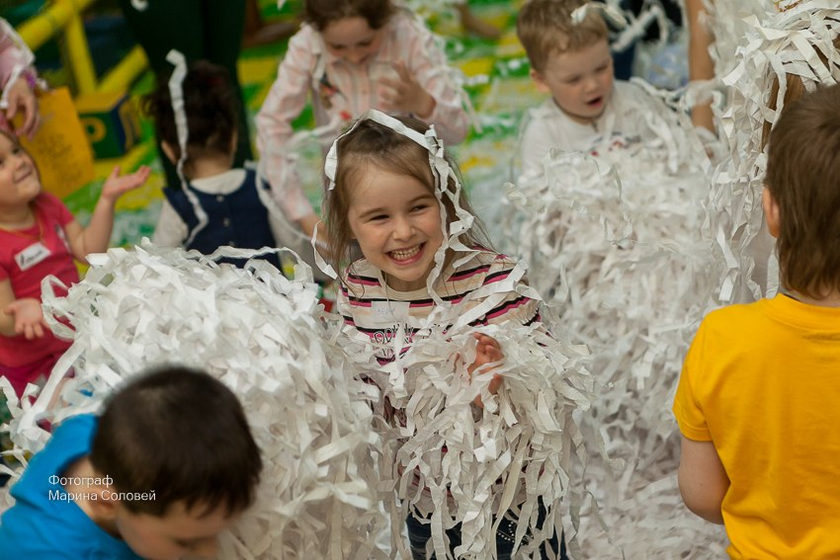
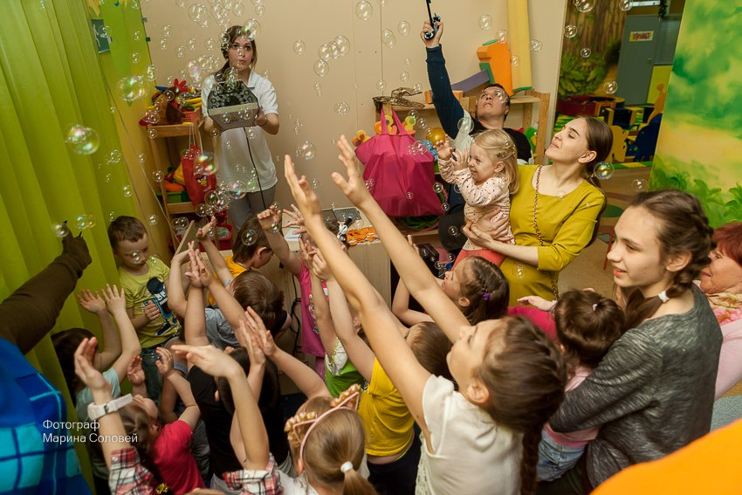
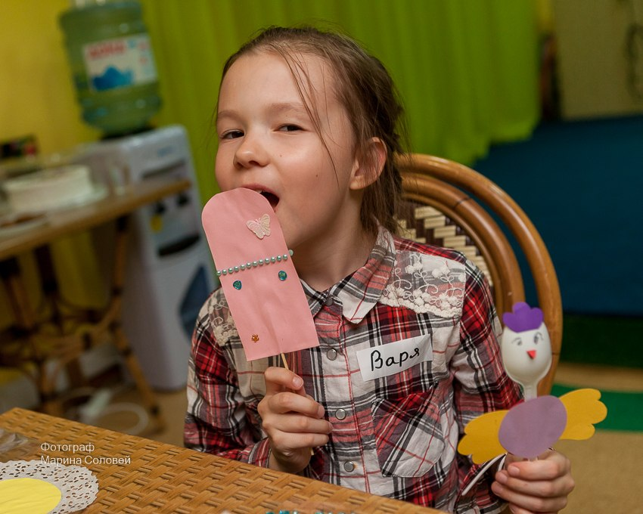
ДЕТИ
Все, что им нужно- это внимание и забота, им нужно знать, что они не одни..

Slide 4
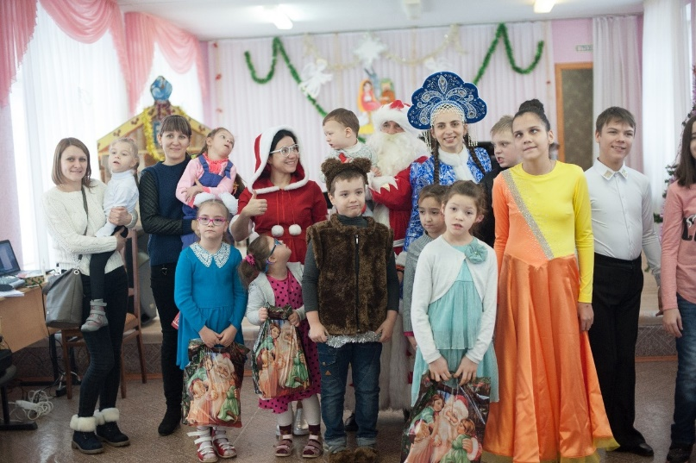
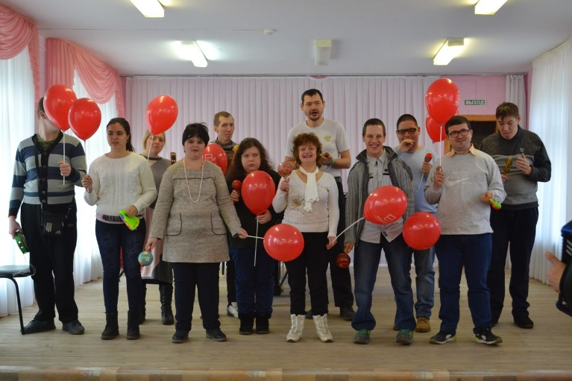
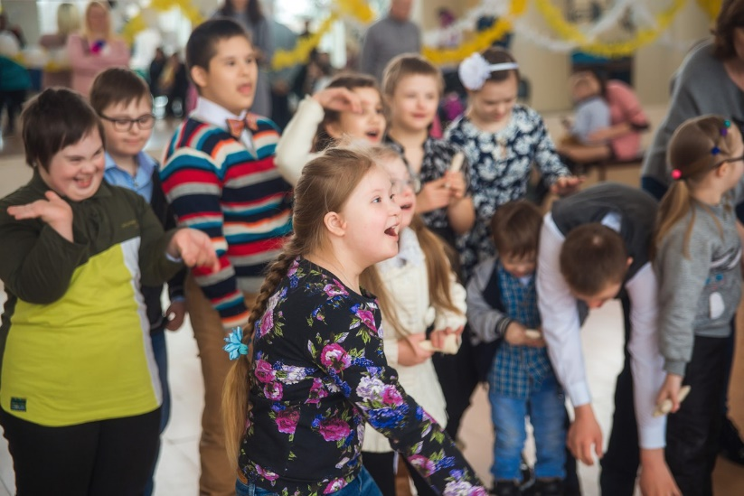
ОСОБЕННЫЕ ПРАЗДНИКИ
…что их понимают, что не ставят границы между обычными (нормальными ли?) детьми и особенными...

Slide 5
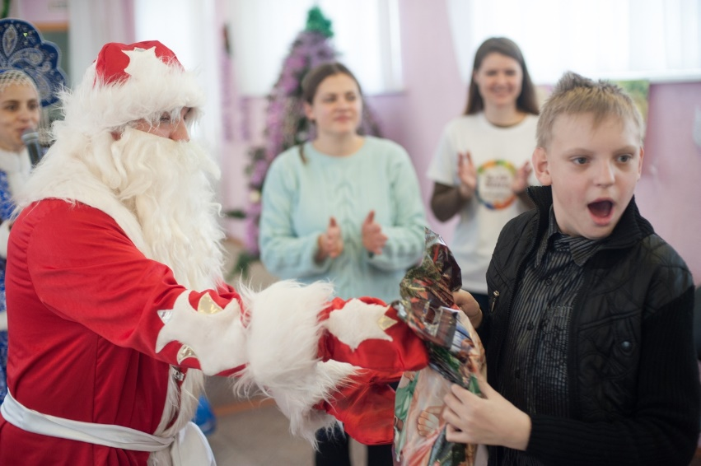
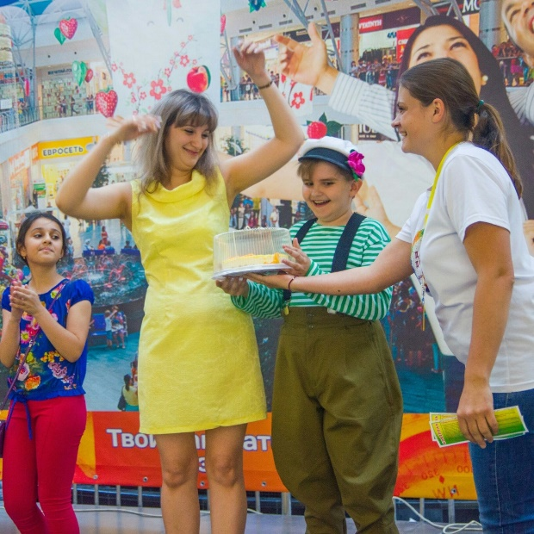
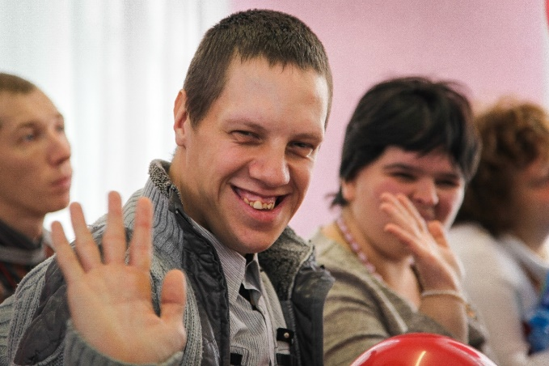
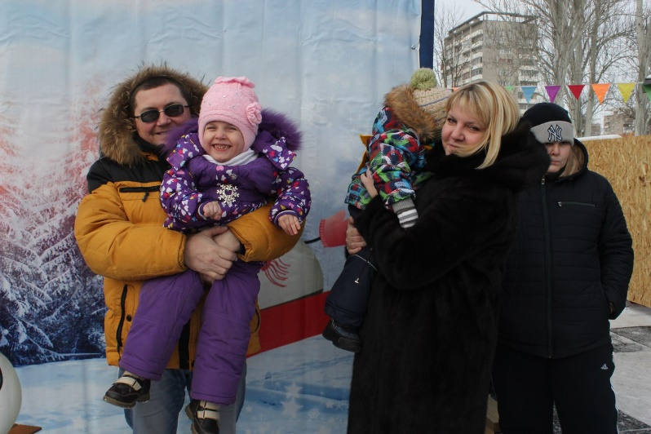
ЭМОЦИИ
Но в еще большем внимании нуждаются их родители, которые не спят ночами, у которых глаза не высыхают от слез...

Slide 6
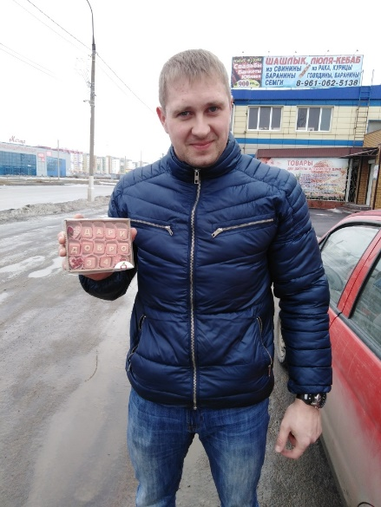
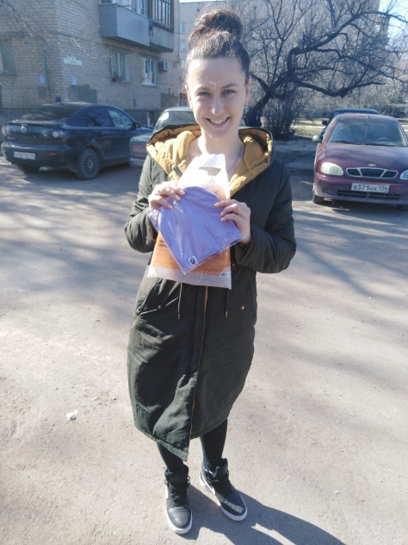
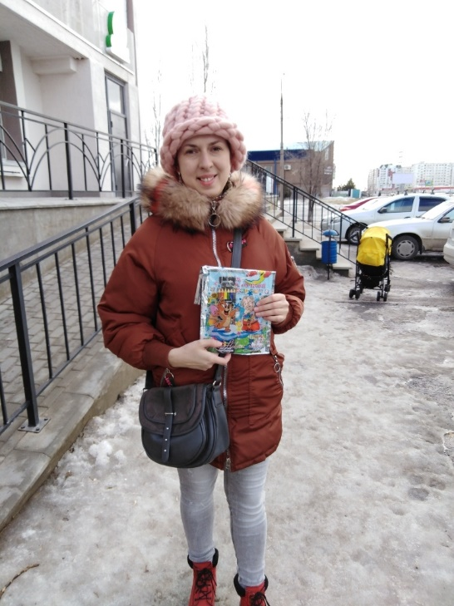
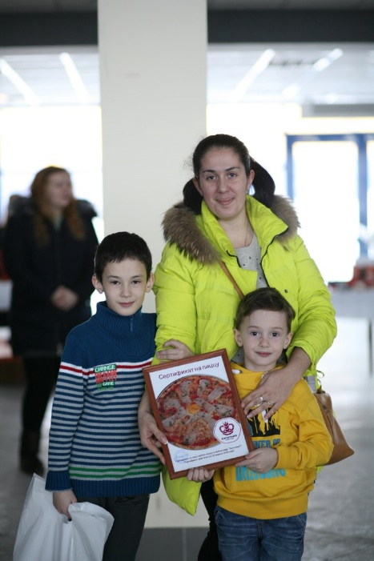
ДОБРЫЕ
СЕРДЦА
И именно в такие моменты, общего единения, в моменты особенных праздников или праздников в поддержку особенных детей…

Slide 7
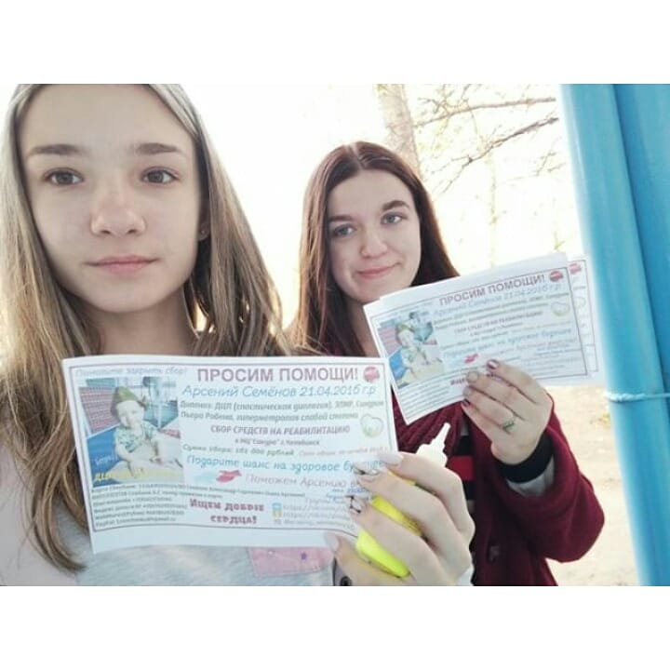
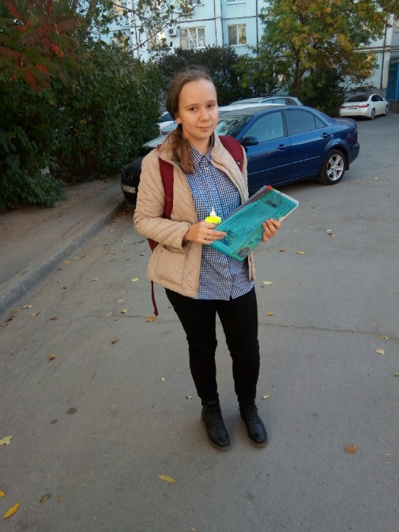
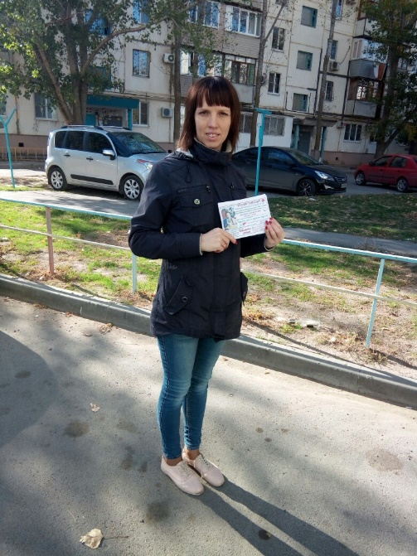
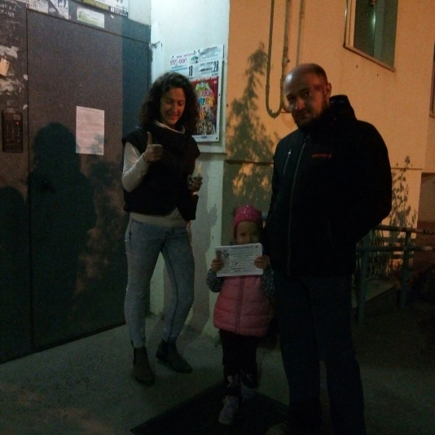
РУКА
ПОМОЩИ
…они чувствуют, что нужны кому-то, они чувствуют поддержку и любовь абсолютно незнакомых людей…

Slide 8
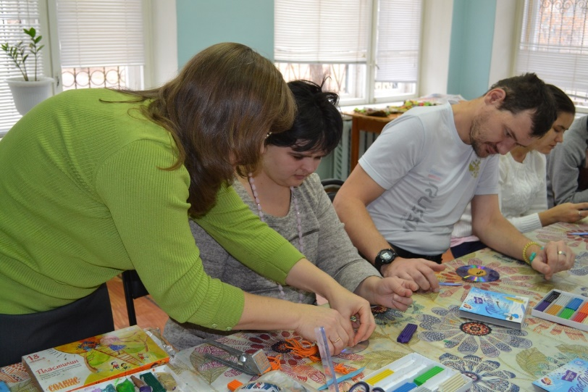
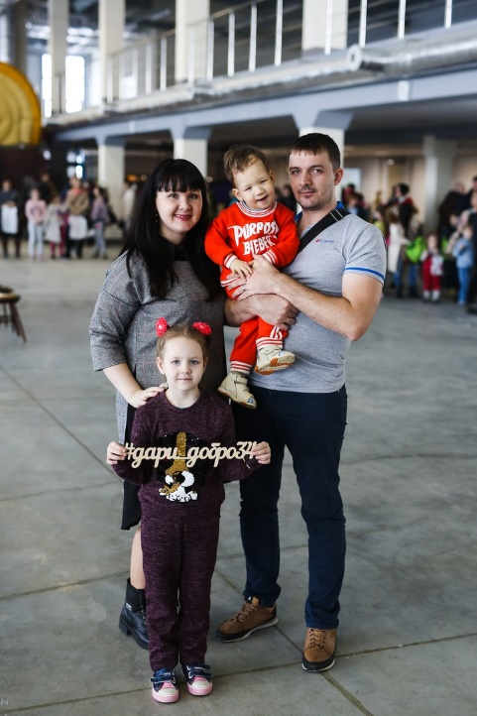
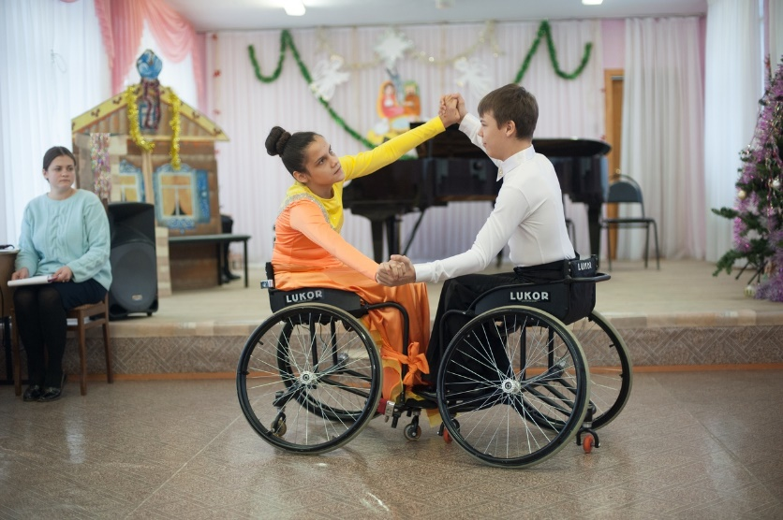
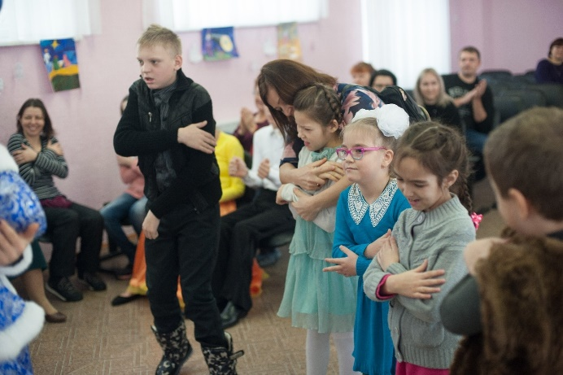
ОТСУТСТВИЕ
ГРАНИЦ
Им верят, их понимают, им сочувствуют, а большего им и не надо.

Slide 9
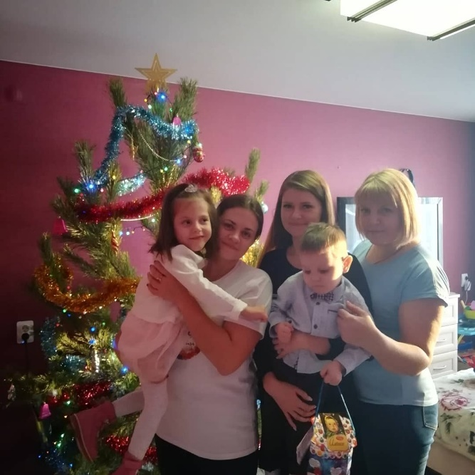
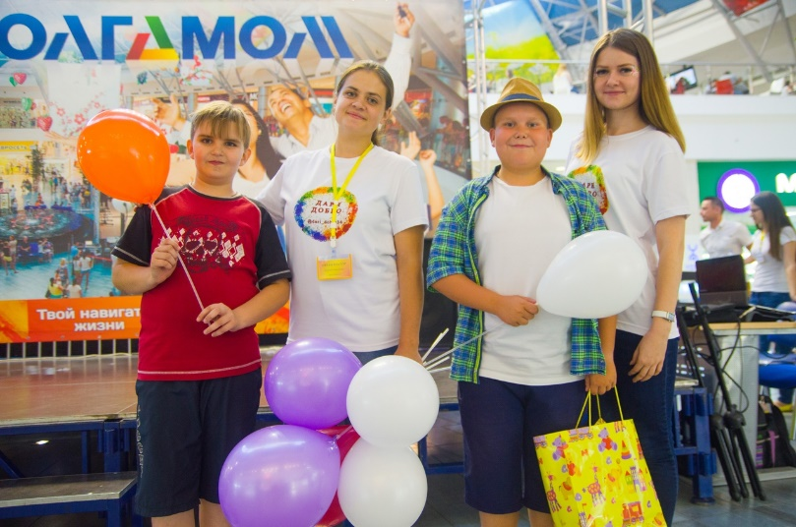
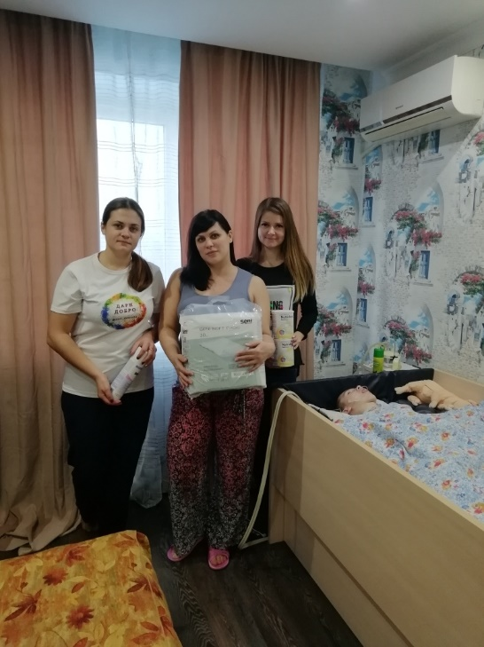
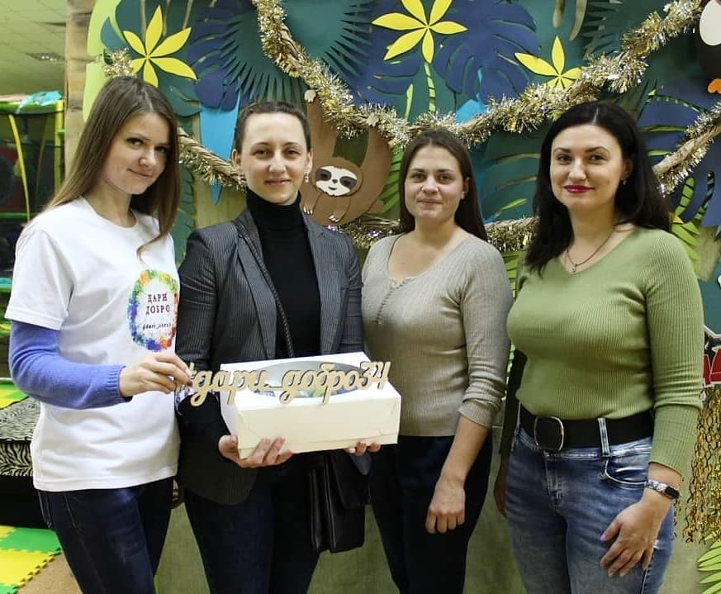
ОДНА
БОЛЬШАЯ
СЕМЬЯ
В нашем проекте не так много постоянных участников…

Slide 10
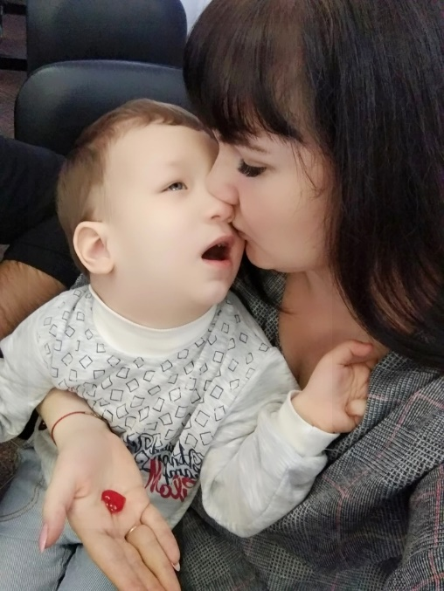
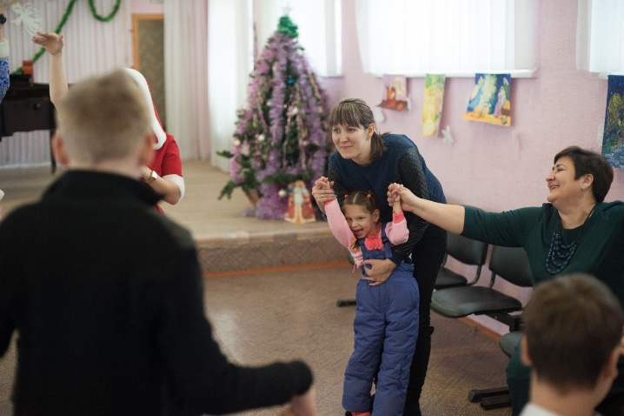
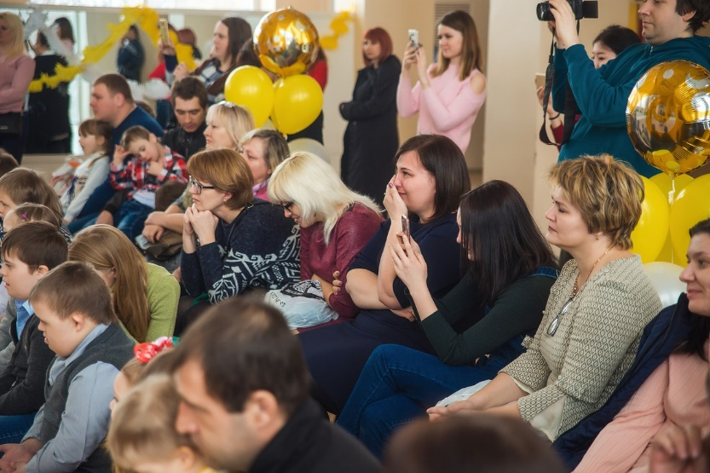
ДУША
…но большую радость и гордость мы испытываем, когда появляются новые, которые загораются это идеей и идут творить добрые дела. Сотни спонсоров и артистов побывали на наших мероприятиях и всегда с большой радостью приходят снова, потому что: «Мы чувствуем, что у вас есть душа. На ваших праздниках все по-другому, не так, как у других..»
Нам дорог каждый.

